Slide 1
Thema 5
Regeling

Slide 2
Inhoud
Wat gaan we doen?
Centraal zenuwstelsel
Verschillende zenuwen
De weg van impulsen
Verschillende hormonen

Slide 3
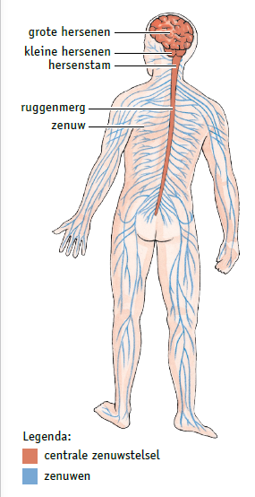
Het zenuwstelsel
Het zenuwstelsel
Centrale zenuwstelsel
Hersenen
Hersenstam
Ruggenmerg
Zenuwen
Zintuigen
Vangen prikkels op en zetten deze om in impulsen
Impulsen zijn kleien electrische stroompjes
Impulsen gaan via de zenuwen naar de hersenen
De hersenen verwerken de impuls en maken een nieuwe impuls
De impuls gaat via de zenuwen naar de spieren
Je beweegt

Slide 4
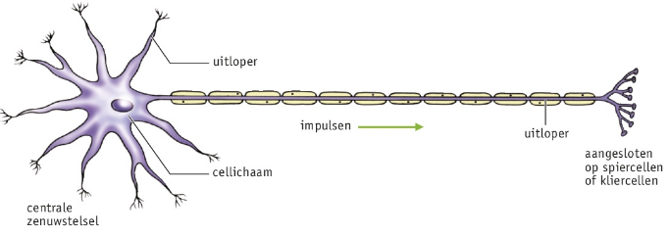
Het zenuwstelsel
Zenuwcellen
Gevoelszenuwcellen
Naar CZ toe
Bewegingszenuwcellen
Van CZ af

Slide 5
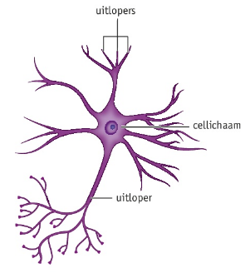
Het zenuwstelsel
Zenuwcellen
Schakelcellen
Zitten in de hersenen

Slide 6
Het zenuwstelsel

Slide 7
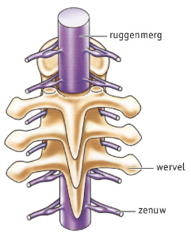
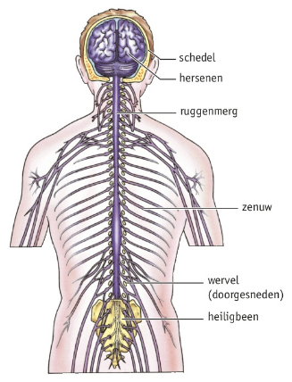
Het ruggenmerg
Komen bijna alle zenuwen op uit
Lopen door de ruggenwervels

Slide 8
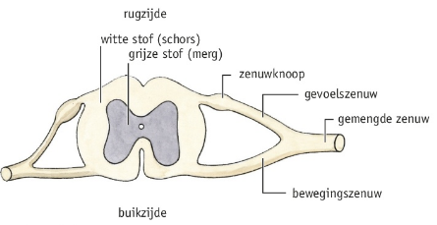
Het ruggenmerg
Bestaat uit witte en grijze stof
Witte stof bestaat uit uitlopers van zenuwcellen
Grijze stof bestaat uit schakelcellen en cellichamen van gevoelszenuwcellen

Slide 9
Het ruggenmerg

Slide 10
De hersenen
Grote hersenen
Verwerken prikkels
Zorgen voor bewustwording
Liggen verschillende hersencentra
Kleine hersenen
Zorgen voor coördinatie
Hersenstam
Geleiding van impulsen van en naar de hersenen
Regelt oa hartslag, ademhaling en bloeddruk

Slide 11
Afasie
Problemen met je spraak
Moeite om de juiste woorden te vinden of haalt zinnen door elkaar
https://www.youtube.com/watch?v=gjq7z_v9g08
Mensen komen niet op een woord, maar snappen alles prima
https://www.youtube.com/watch?v=3oef68YabD0
Mensen halen woorden door elkaar, maar zijn helemaal helder qua geest

Slide 12
De weg die impulsen afleggen

Slide 13
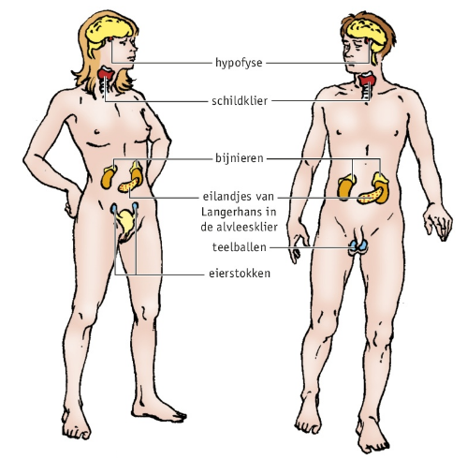
Het hormoonstelsel
Regelt processen in het lichaam
Vaak processen die langer duren of langzaam gaan
Bestaat uit klieren en hormonen
Vervoer door het bloed
Regelen oa groei en ontwikkeling

Slide 14
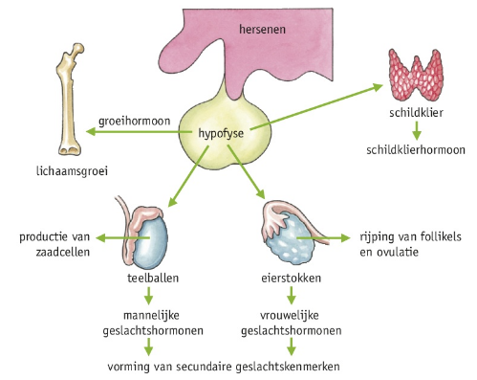
De hypofyse en de schildklier
Hypofyse stuurt veel processen in je lichaam aan.
Groei
Aanmaak groeihormonen
Schildklier

Slide 15
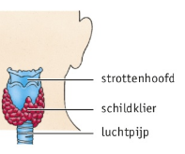
De hypofyse en de schildklier
Schildklier maakt het schildklierhormoon
Hormoon regelt oa de groei en de vertering
Ligt in de hals

